Slide 1
DİN VE AİLE

Slide 2
kazanımlar
İslam dininin aile kurumuna verdiği önemi fark eder

Slide 3
Bütün dinler niçin aile müessesine önem vermiştir?
Din ve aile arasında nasıl bir ilişki olabilir?

Slide 4
Sizce aile kurumu önemli midir? Niçin

Slide 5
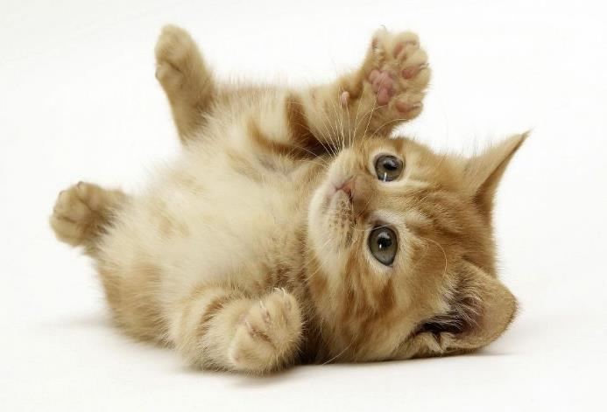
Aile çok önemlidir.
Çünkü;
Aile, çocuğun hayatta kalıp neslin devam etmesine hizmet eder. Çocuk korunma ve bakım ihtiyacını ailede sağlar.

Slide 6
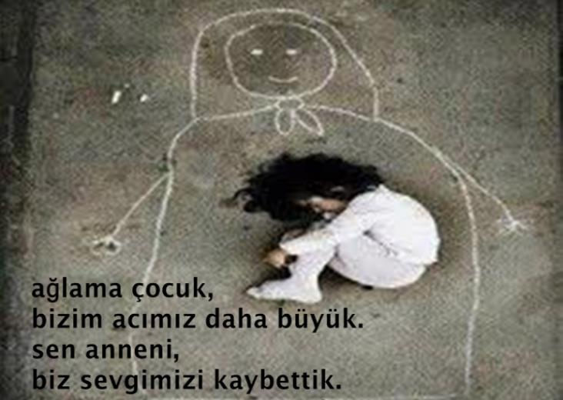
Bir çocuğun maddi ihtiyaçlarının yanında manevi ihtiyaçları da vardır ki bunlar sadece ailede giderilebilir.
Bunların başında sevmek, sevilmek ve güven gelir.

Slide 7
Kişi, inançları, değerleri, hak ve hukuku, örf ve adetleri yani kültürünü aileden alarak kişiliğini inşa eder.
Toplumsal kural ve görevleri, bunlara uymanın önemini ailede öğrenir.

Slide 8
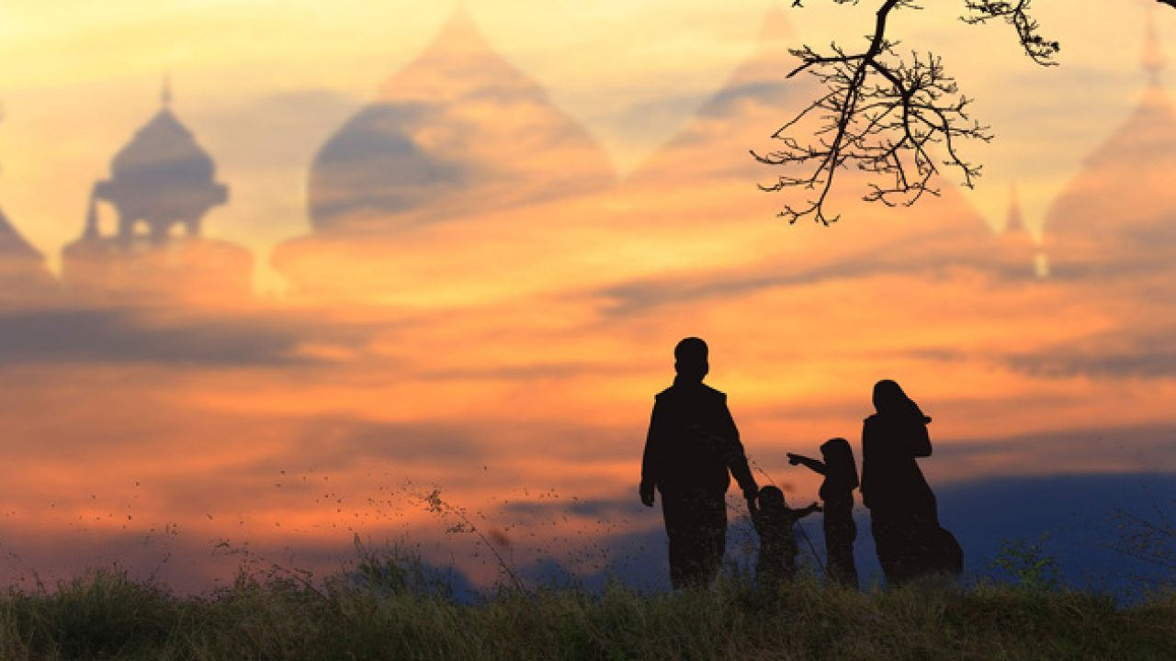
Aile kurumu evlilik yoluyla kurulur.
Nedir evlilik?
Evlilik, birbiriyle evlenmelerinde hukuken bir engel bulunmayan bir erkek ile bir kadının sürekli hayat ortaklığı kurmak üzere aralarını birleştiren, bunun için karşılıklı hak ve görevler belirleyen bir akit ve anlaşmadır.

Slide 9
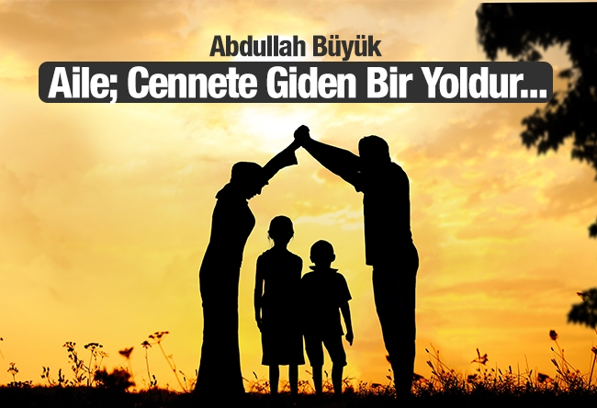
Tabii bir ihtiyaç olan evlilik, insan yaratılışının bir gereği ve nesli devam ettirmenin bir şartı, toplumların sürdürülebilirliğinin teminatıdır.

Slide 10
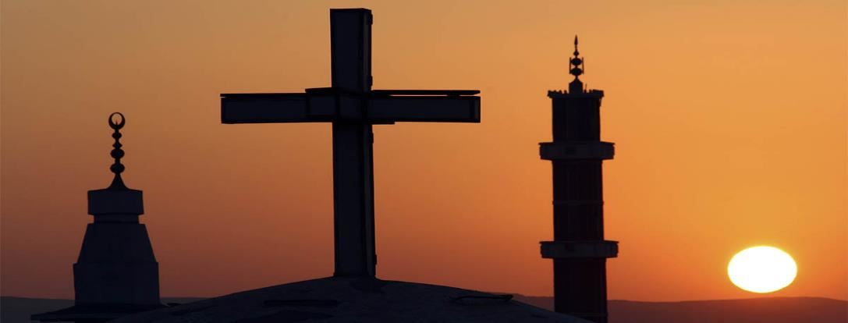
Evliliğin zikredilen önemlerinden dolayı tarihin her döneminde bütün toplumlarda evlilik kutsal bilinmiş ve her toplum kendine göre birtakım evlenme yöntemleri belirlemiştir.

Slide 11
Evlilik, evcilik oyunu değildir

Slide 12
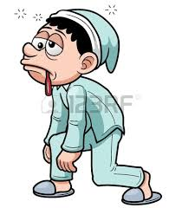
Birazcık dinlenelim…

Slide 13
https://www.youtube.com/watch?v=3NWGPxXO_EM

Slide 14
Kur’ân’da en detaylı anlatılan tek kurum AİLEdir.
Ey insanlar! Doğrusu biz sizi bir erkekle bir dişiden yarattık. Ve birbirinizle tanışmanız için sizi kavimlere ve kabilelere ayırdık. (Hucurât, 13).
يَٓا اَيُّهَا النَّاسُ اِنَّا خَلَقْنَاكُمْ مِنْ ذَكَرٍ وَاُنْثٰى وَجَعَلْنَاكُمْ شُعُوباً وَقَـبَٓائِلَ لِتَعَارَفُواۜ ﴿١٣﴾

Slide 15
Aranızdaki bekârları, kölelerinizden ve cariyelerinizden elverişli olanları evlendirin. Eğer bunlar fakir iseler, Allah kendi lütfu ile onları zenginleştirir. Allah, (lütfu) geniş olan ve (her şeyi) bilendir. (Nûr, 32).
وَاَنْكِحُوا الْاَيَامٰى مِنْكُمْ وَالصَّالِح۪ينَ مِنْ عِبَادِكُمْ وَاِمَٓائِكُمْۜ اِنْ يَكُونُوا فُقَـرَٓاءَ يُغْنِهِمُ اللّٰهُ مِنْ فَضْلِه۪ۜ وَاللّٰهُ وَاسِعٌ عَل۪يمٌ ﴿٣٢﴾

Slide 16
Kaynaşmanız için size kendi (cinsi)nizden eşler yaratıp aranızda sevgi ve merhamet peydâ etmesi de O'nun (varlığının) delillerindendir. Doğrusu bunda, iyi düşünen bir kavim için ibretler vardır. (Rûm, 21)
وَمِنْ اٰيَاتِه۪ٓ اَنْ خَلَقَ لَكُمْ مِنْ اَنْفُسِكُمْ اَزْوَاجاً لِتَسْكُـنُٓوا اِلَيْهَا وَجَعَلَ بَيْنَكُمْ مَوَدَّةً وَرَحْمَةًۜ اِنَّ ف۪ي ذٰلِكَ لَاٰيَاتٍ لِقَوْمٍ يَتَفَكَّرُونَ ﴿٢١﴾

Slide 19
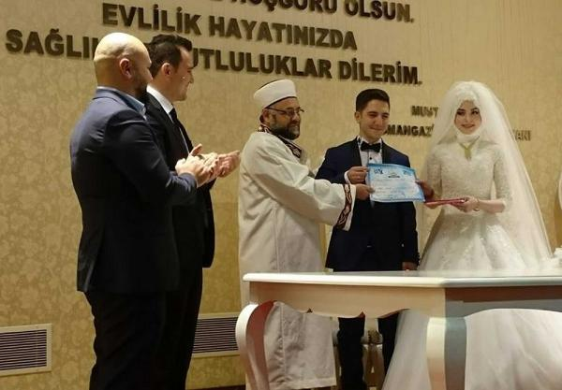
İslâm, ailenin sağlam temeller üzerine kurulmasını ister. Huzur ve ailenin devamı için bu şarttır. Bunun için evlilik şahitler huzurunda yapılır. Ayrıca evlilikte tarafların birbirlerini iyi tanımaları da esastır.

Slide 20
İslâm’a göre kişi
Annesi
kızı
Kız torunu
Halası
Erkek kardeşlerinin kızları
Kız kardeşlerinin kızları
Gibi kendi üst ve alt soyuyla evlenemez.
Teyzesi

Slide 22
Sizce aile müessesi hangi temel üzere kurulur?

Slide 23
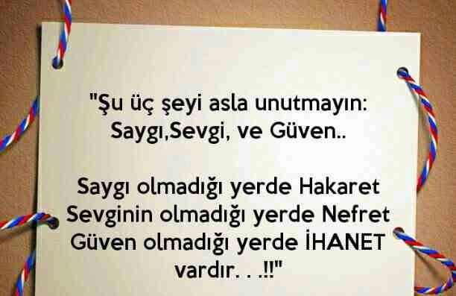

Slide 24
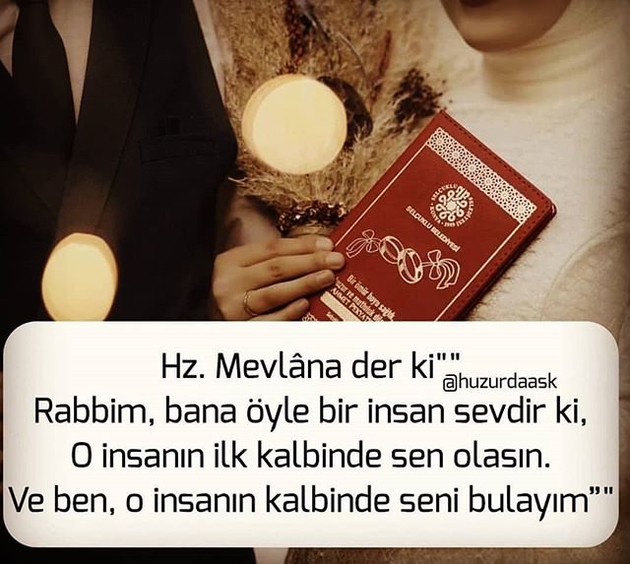

Slide 25
https://www.youtube.com/watch?v=W2o53LPM_GI&t=4s

Slide 27
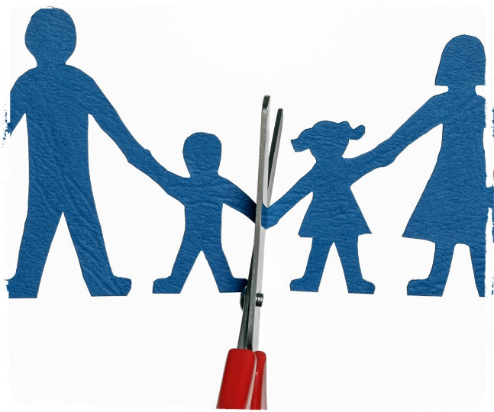
Allah’ın helal kıldığı nahoş şey boşanmadır.
Hadis-i Şerif

Slide 28
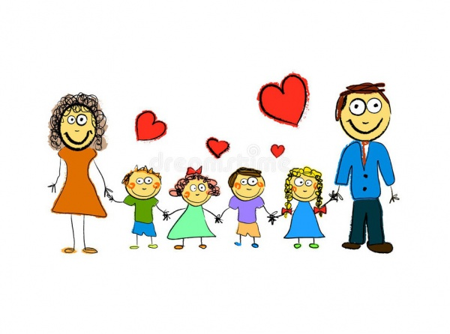
Aile kurumunda dikkat edilmesi gereken hususların başında sağlıklı iletişim gelir. Bunun mümkün olmadığı durumlarda ise Kur’ân bize önemli bir yöntem öğretir;

Slide 29
Eğer karı-kocanın aralarının açılmasından korkarsanız, erkeğin ailesinden bir hakem ve kadının ailesinden bir hakem gönderin. Bunlar barıştırmak isterlerse Allah aralarını bulur; şüphesiz Allah her şeyi bilen, her şeyden haberdar olandır. (Nisâ, 35)
وَاِنْ خِفْتُمْ شِقَاقَ بَيْنِهِمَا فَابْعَثُوا حَكَماً مِنْ اَهْلِه۪ وَحَكَماً مِنْ اَهْلِهَاۚ اِنْ يُر۪يدَٓا اِصْلَاحاً يُوَفِّقِ اللّٰهُ بَيْنَهُمَاۜ اِنَّ اللّٰهَ كَانَ عَل۪يماً خَب۪يراً ﴿٣٥﴾

Slide 31
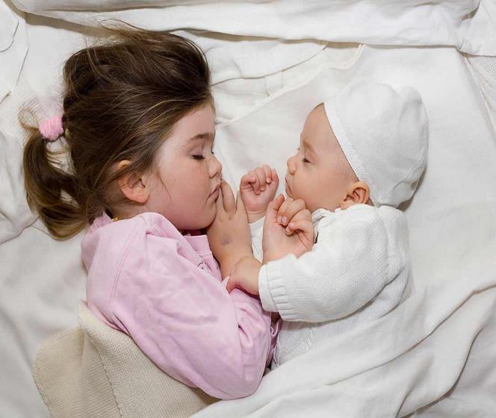
İslâm’a göre anne-babanın çocuklarına karşı görev ve sorumlulukları vardır. Bu sorumlulukların başında onların yeme-içme, giyim-kuşam, barınma ve sağlık gibi maddi ihtiyaçların karşılanması gelir.
İnsanın aile bireylerini sefil bırakması günah olarak kendisine yeter. (Hadis-i Şerif)

Slide 32
Anne-babanın evlatlarına karşı diğer bir sorumluluğu da erkek-kız ayrımı yapmadan onlara sevgi ve şefkatle muamele etmek.

Slide 33
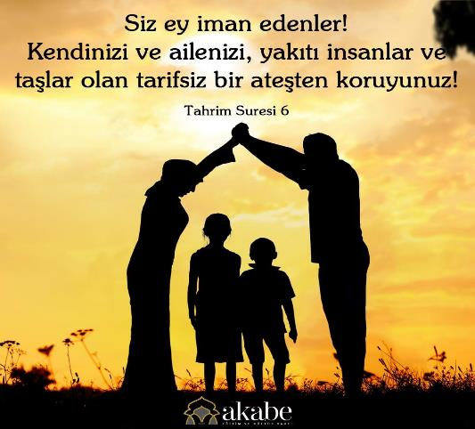
Anne-babanın diğer bir sorumluluğu da çocuklarını her türlü tehlikeden korumak ve onlara güzel bir eğitim vermektir.

Slide 34
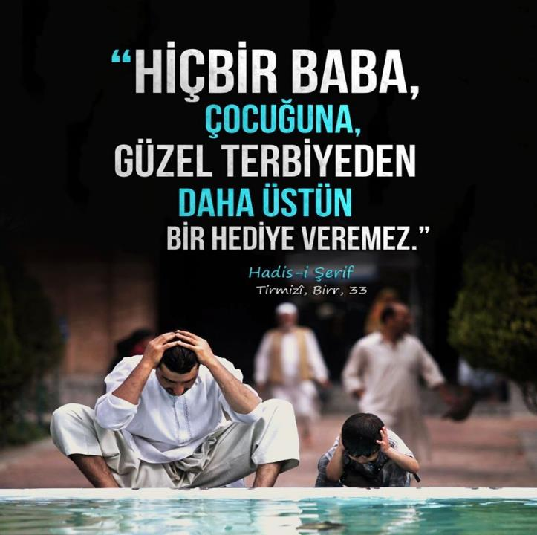

Slide 35
https://www.youtube.com/watch?v=SreOjHwzWPE

Slide 36
Efendimiz buyuruyor ki;
Hepiniz birer sorumlusunuz ve hepiniz yönettiklerinizden mesulsünüz.
Devlet başkanı
Evin beyi
Evin hanımı
Yönettiklerinden mesuldür

Slide 37
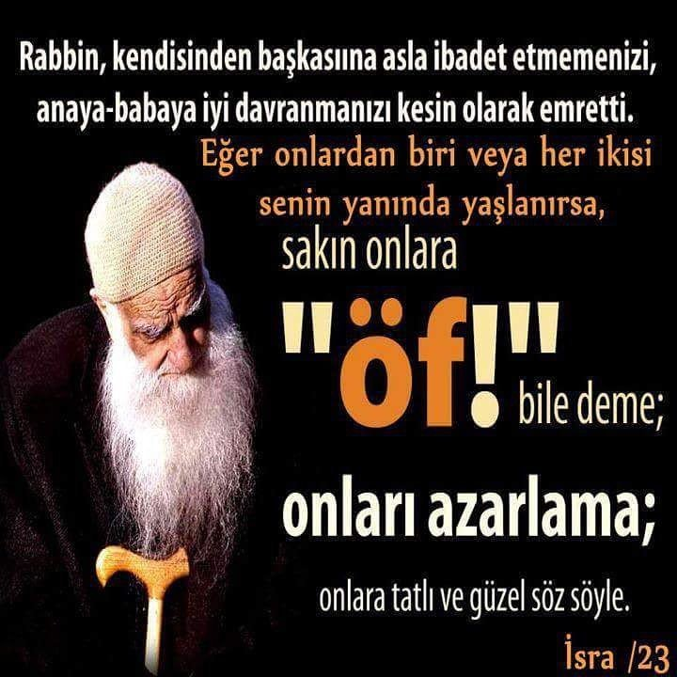
Anne-babanın çocuklarına karşı görev ve sorumlulukları olduğu gibi çocukların da anne-babaya karşı göreve ve sorumlulukları vardır. Bunlar hadislerde ve ayetlerde zikredilmiştir.

Slide 39
Aileye dair söylenecek son şey ise SILA-İ RAHİM’dir. Nitekim birçok ayette ve hadiste akrabalık bağlarının önemine vurgu yapılmış ve bu bağların koparılmaması gerektiği ifade edilmiştir.

Slide 40
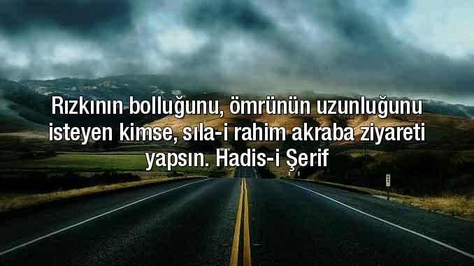

Slide 41
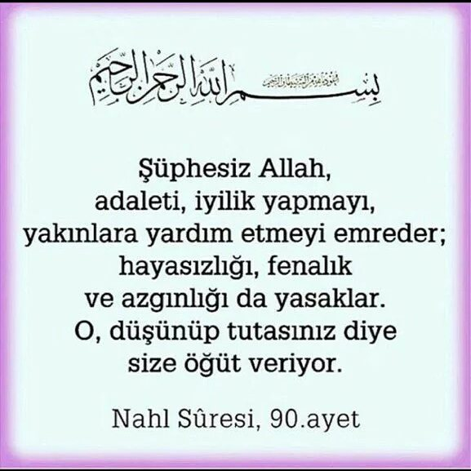

Slide 45
26.08.2019
Kırıkkale/Bahşılı

